Slide 1

Sharpest++
(Chapter 13 - Quiz & Answer (1 ~ 12))
Notes:
Summary by nErumin(@Github)

Slide 2

Item 1. Quiz
Q1) 아래 조건을 만족하는 함수를 작성해보자.
해당 함수는 임의 개수의 문자열을 매개변수로 받는다.
해당 함수는 매개변수로 받은 문자열을 모두 합친 문자열을 반환한다.
표준은 타입이 같은 두 std::string 객체에 대한 operator+를 정의하고 있다.

Slide 3
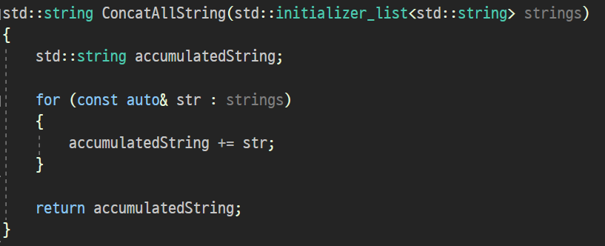
Item 1. Quiz
A1) initializer_list를 활용한다. (Chapter 9 - Item 4)

Slide 4
Item 1. Quiz
Q2) std::endl 조작자를 출력 스트림에 쓸 경우, 어떤 일이 일어나는가?
Q3) 조건식에 스트림 객체를 사용하는 것이 가능하다. 이는 무엇을 의미하는가?
Q4) 네임스페이스를 사용하는 이유는 무엇인가?

Slide 5
Item 1. Quiz
A2) 줄바꿈 문자를 스트림에 쓰고, 스트림의 버퍼를 비운다. (Chapter 1 - Item 2)
A3) 스트림이 유효한 상태인지 검사하게 된다. (Chapter 2 - Item 3)
A4) 다른 곳에서 정의한 이름과의 이름 충돌을 막을 수 있게 해준다. (Chapter 1 - Item 2)

Slide 6
Item 1. Quiz
Q5) 아래 조건을 만족하는 함수를 작성해보자.
해당 함수는 정수 하나를 매개변수로 받는다.
매개변수로 받은 정수의 제곱 수가 10 이상일 경우, (제곱 수 / 2)를 반환한다.
매개변수로 받은 정수의 제곱 수가 5 이상 10 미만일 경우, 제곱 수를 그대로 반환한다.
매개변수로 받은 정수의 제곱 수가 5 미만일 경우, (제곱 수 * 2)를 반환한다.
해당 함수의 본문에는 if 문이 하나 이상 존재해야 한다.
제곱 수 계산은 두 번 이상 수행될 수 없으며, if 문 외부에서 해당 제곱 수를 알고 있으면 안된다.

Slide 7
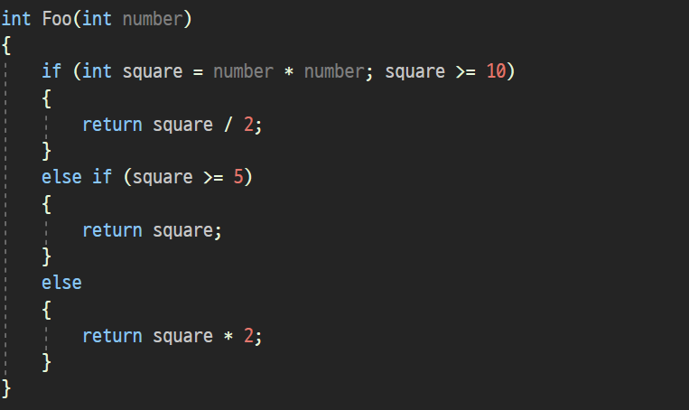
Item 1. Quiz
A5) 제곱 수를 담고 있는 변수가 if 문 외부에서 보이지 않도록 만든다. (Chapter 2 - Item 3)

Slide 8
Item 1. Quiz
Q6) 아래 각 문장에 대해 참/거짓으로 답해보자.
참조자에 대한 배열을 생성할 수 있다.
배열끼리 초기화 및 대입은 수행 불가능하다.
전역 const 객체는 기본적으로 외부 연결 방식을 가진다.
char 타입은 기본적으로 부호 있는 타입이다.
C++에서 유니코드 지원을 위한 문자 타입은 기본적으로 부호 없는 타입이다.
참조자에 대한 포인터를 정의할 수 있다.

Slide 9
Item 1. Quiz
A6) 답안은 아래를 참조하자.
참조자에 대한 배열을 생성할 수 있다. [F] (Chapter 6 - Item 1)
배열끼리 초기화 및 대입은 수행 불가능하다. [T] (Chapter 6 - Item 1)
전역 const 객체는 기본적으로 외부 연결 방식을 가진다. [F] (Chapter 5 - Item 1)
char 타입은 기본적으로 부호 있는 타입이다. [F] (Chapter 3 - Item 1)
C++에서 유니코드 지원을 위한 문자 타입은 기본적으로 부호 없는 타입이다. [T] (Chapter 3 - Item 1)
참조자에 대한 포인터를 정의할 수 있다. [F] (Chapter 4 - Item 2)

Slide 10
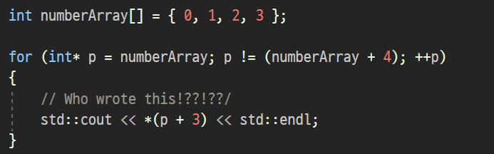
Item 1. Quiz
Q7) 아래 코드의 실행 결과는 무엇일까?

Slide 11
Item 1. Quiz
A7) 삼중자가 활성화되어 있다면, 정상 작동한다. (Chapter 2 - Item 2)

Slide 12
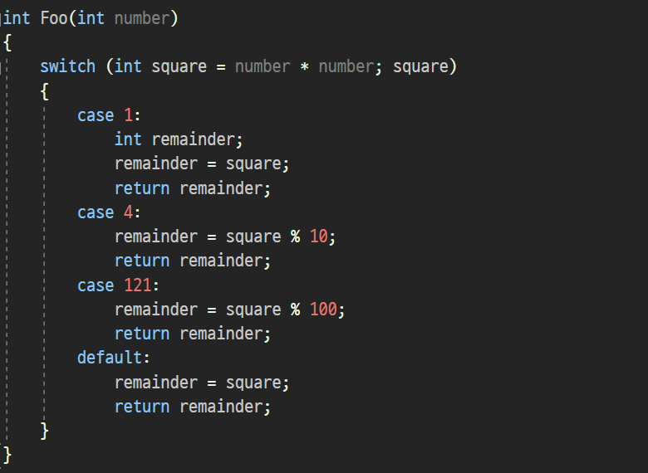
Item 1. Quiz
Q8) 아래와 같은 코드가 있고, Foo(121)로 호출한다고 했을 때, 아래 코드의 문제점을 찾아보자.

Slide 13
Item 1. Quiz
A8) 문제가 없다. 정상적으로 선언과 정의가 분리되어 있다. (Chapter 2 - Item 3)

Slide 14
Item 1. Quiz
Q9) C++ 표준에서 산술 타입의 “최소 크기”를 지정한 이유는 무엇인가?
Q10) 타입의 크기가 달라지는 예시를 하나 들어보자.
Q11) wchar_t 타입은 무엇을 위한 타입일까?

Slide 15
Item 1. Quiz
A9) 컴파일러/시스템에 따라 크기가 달라질 수 있다. (Chapter 3 - Item 1)
A10) 포인터 타입의 크기. (Chapter 3 - Item 1)
A11) 시스템에 있는 모든 Codepoint를 지원하기에 충분한 크기를 가진다.
(Chapter 3 - Item 1)

Slide 16
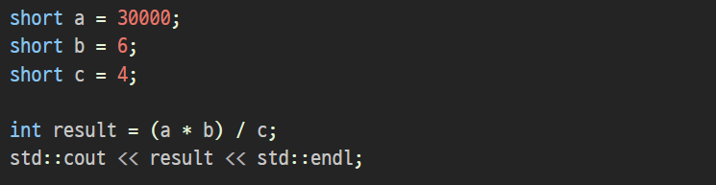
Item 1. Quiz
Q12) 아래 코드의 실행 결과는 무엇일까?

Slide 17
Item 1. Quiz
A12) 45000 (Chapter 3 - Item 2)

Slide 18
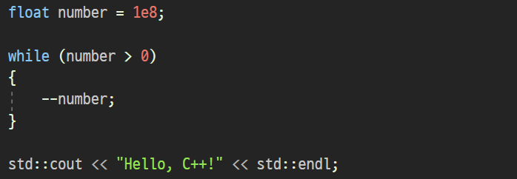
Item 1. Quiz
Q13) 아래 코드의 실행 결과는 무엇일까?

Slide 19
Item 1. Quiz
A13) 무한 루프에 빠진다. (Chapter 3 - Item 4)

Slide 20
Item 1. Quiz
Q14) 포인터에 비해, 참조자가 가지는 장점에는 무엇이 있을까?
Q15) 참조자에 비해, 포인터가 가지는 장점에는 무엇이 있을까?

Slide 21
Item 1. Quiz
A14) 널 체크 불필요 (Chapter 4 - Item 3)
A15) 널 개념 존재, 참조 객체 변경 가능 (Chapter 4 - Item 3)

Slide 22

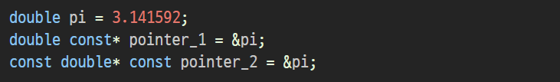
Item 1. Quiz
Q16) 아래 코드의 문제점을 모두 찾아보자.
Q17) const에 대한 참조자가 상수와 결합할 때, 참조자는 어떤 객체와 결합하는 것일까?
Q18) 아래 각 포인터에 붙어있는 const의 의미를 말해보자.

Slide 23
Item 1. Quiz
A16) 문제점이 없다. (Chapter 5 - Item 1)
A17) 컴파일러가 생성하는 임시 객체와 결합한다. (Chapter 5 - Item 1)
A18) 첫 포인터는 하위 const. 두번째 포인터는 상위/하위 const. (Chapter 5 - Item 1)

Slide 24
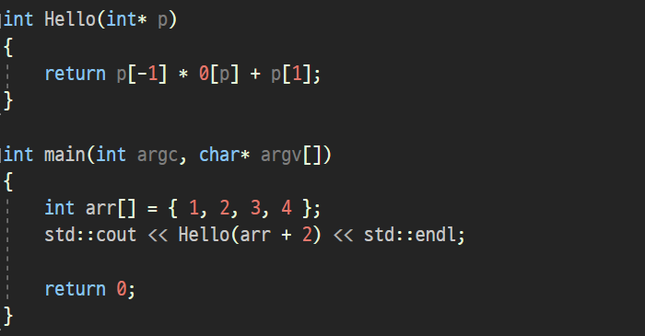
Item 1. Quiz
Q19) 상수 표현식이란 무엇일까?
Q20) size_t 타입은 무슨 의미를 가지는가?
Q21) 아래 코드의 실행 결과는 무엇인가?

Slide 25
Item 1. Quiz
A19) 컴파일 시간에 평가할 수 있는 표현식 (Chapter 5 - Item 2)
A20) 이론적으로 생성 가능한 어떤 객체라도 담을 수 있는 타입 (Chapter 6 - Item 1)
A21) 10(Chapter 6 - Item 2)

Slide 26
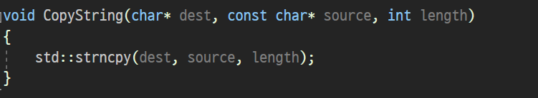
Item 1. Quiz
Q22) 아래 코드의 문제점은 무엇일까?
Q23) 아래와 같은 배열이 있을 때, 조건에 맞는 코드를 작성해보자.
오직 범위 for 문을 활용하여, 배열의 모든 요소 값을 두배로 만들어야 한다.

Slide 27
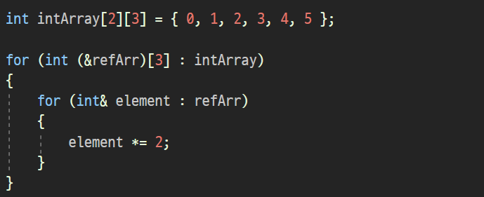
Item 1. Quiz
A22) length 매개변수의 타입이 size_t가 아니다. (Chapter 6 - Item 1)
A23) 배열을 참조자로 받아야 함에 주의하자. (Chapter 6 - Item 4)

Slide 28
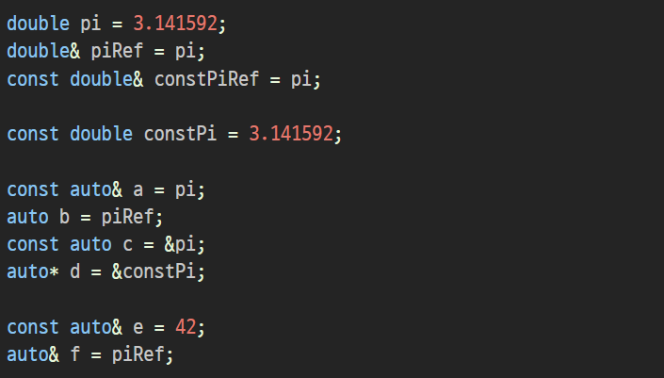
Item 1. Quiz
Q24) 아래 코드에서, 각 변수가 추론되는 타입이 무엇인지 생각해보자.

Slide 29
Item 1. Quiz
A24) 결과는 아래와 같다. (Chapter 7 - Item 2)
(a, const double&), (b, double), (c, double* const)
(d, const double*), (e, const int&), (f, double&)

Slide 30
Item 1. Quiz
Q25) 아래 조건을 만족하는 함수를 작성해보자.
해당 함수는 숫자 하나를 받아, (0 + 1 + … + N)의 결과를 반환한다.
해당 함수를 보조하는 함수를 정의할 수 있다.
함수의 결과를 (N * (N + 1) / 2) 식으로 계산할 수 없으며, 반드시 재귀 함수로 구현해야 한다.
해당 함수에 인자로 “100000”이 주어져도, 프로그램이 정상적으로 수행될 수 있어야 한다.
코드를 컴파일 할 때, 컴파일러가 수행 가능한 모든 최적화가 이루어졌다고 가정한다.

Slide 31
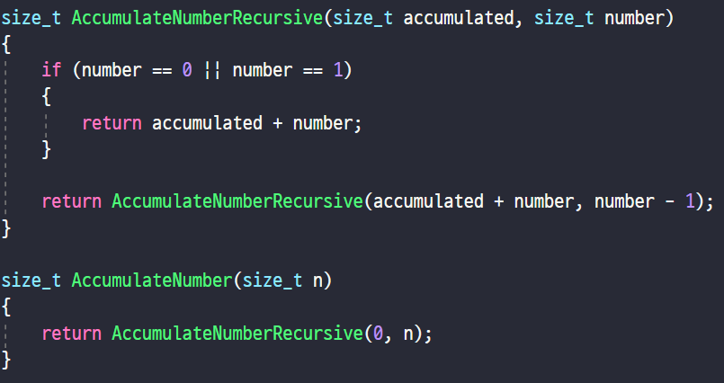
Item 1. Quiz
A25) Tail recursion을 활용하자. (Chapter 9 - Item 6)

Slide 32
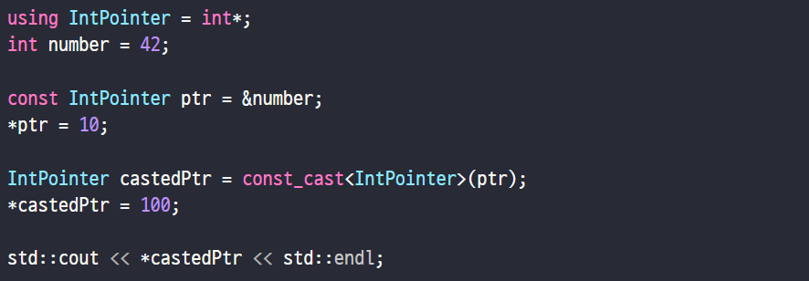
Item 1. Quiz
Q26) 아래 코드의 문제점을 모두 찾아보자.

Slide 33
Item 1. Quiz
A26) 상위 const 조절에는 static_cast만 사용해도 충분하다. (Chapter 8 - Item 8)
다른 문제점은 없다.
타입 별칭에 적용된 const는 상위 const이다. (Chapter 7 - Item 1)

Slide 34
Item 1. Quiz
Q27) 아래 각 문장에 대해 참/거짓으로 답해보자.
auto 키워드를 일부분으로 사용하여 포인터 등의 복합 타입을 만들어 낼 수 있다.
decltype 키워드를 일부분으로 사용하여 포인터 등의 복합 타입을 만들어 낼 수 있다.
decltype(auto) 키워드를 일부분으로 사용하여 포인터 등의 복합 타입을 만들어 낼 수 있다.
int형 변수 “n”이 존재할 때, decltype((n + 20))의 추론 결과는 int이다.
int형 변수 “n”이 존재할 때, decltype((n))의 추론 결과는 int이다.

Slide 35
Item 1. Quiz
A27) 답안은 아래를 참조하자.
auto 키워드를 일부분으로 사용할 수 있다. [T] (Chapter 7 - Item 2)
decltype 키워드를 일부분으로 사용할 수 있다. [T] (Chapter 7 - Item 2)
decltype(auto) 키워드를 일부분으로 사용할 수 없다. [F] (Chapter 7 - Item 2)
int [T] (Chapter 7 - Item 2)
int& [F] (Chapter 7 - Item 2)

Slide 36
Item 1. Quiz
Q28) lvalue(좌변 값)과 rvalue(우변 값)의 의미는 무엇일까?
Q29) const 변수는 어떤 값에 해당될까?
Q30) C++11 이후, C++에는 새로운 값 유형들이 추가되었다. 어떤 것들일까? (lvalue/rvalue 제외)

Slide 37
Item 1. Quiz
A28) lvalue는 정체성을 지니지만, 이동 불가능한 값을 뜻한다. (Chapter 8 - Item 1)
rvalue는 이동이 가능한 값을 뜻한다. (Chapter 8 - Item 1)
A29) const 변수는 non-modifiable lvalue이다. (Chapter 8 - Item 1)
A30) C++의 값은 glvalue와 prvalue와 xvalue, lvalue로 나뉜다. (Chapter 8 - Item 1)

Slide 38
Item 1. Quiz
Q31) 아래 각 문장에 대해 참/거짓으로 답해보자.
C++에서 (-77 % -8)의 값은 3이다.
역참조 연산자의 반환 결과는 lvalue이다.
전위 감소 연산자의 반환 결과는 rvalue이다.
첨자 연산자는 피연산자로 rvalue를 취한다.

Slide 39
Item 1. Quiz
A31) 답안은 아래를 참조하자.
C++에서 (-77 % -8)의 값은 -5다. [F] (Chapter 8 - Item 3)
역참조 연산자의 반환 결과는 lvalue이다. [T] (Chapter 8 - Item 1)
전위 감소 연산자의 반환 결과는 lvalue이다. [F] (Chapter 8 - Item 1)
첨자 연산자는 피연산자로 rvalue를 취한다. [T] (Chapter 8 - Item 1)

Slide 40
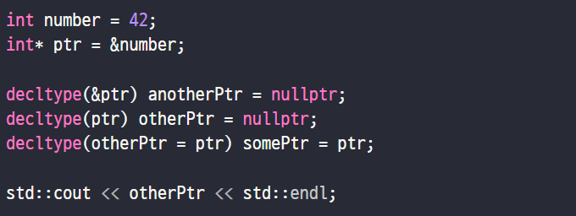
Item 1. Quiz
Q32 ~ Q33) 아래 코드를 살펴보자.
Q32) decltype이 적용된 변수들의 타입은 무엇일까?
Q33) 프로그램 실행 결과는 무엇일까?

Slide 41
Item 1. Quiz
A32) 답안은 아래를 참조하자. (Chapter 7 - Item 2 + Chapter 8 - Item 1)
“anotherPtr” 변수의 타입은 int**이다.
“otherPtr” 변수의 타입은 int*이다.
“somePtr” 변수의 타입은 int*&이다.
A33) Null 주소 값이 출력된다. (Chapter 7 - Item 2)

Slide 42
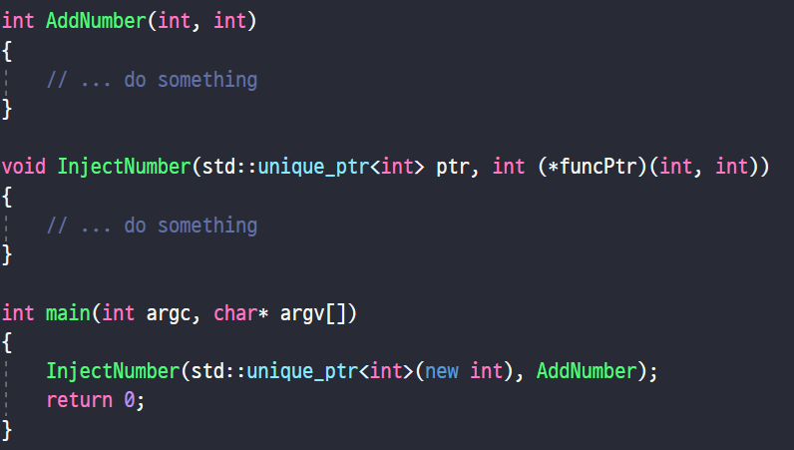
Item 1. Quiz
Q34) C++14 컴파일러로 아래와 같은 코드를 작성했을 때, 코드의 문제점을 모두 찾아보자.
Q35) C++17 컴파일러로 업데이트 했을 때, “InjectNumber” 호출 표현식이 평가되는 순서는 무엇일까?

Slide 43
Item 1. Quiz
A34) 메모리 누수의 위험성이 있다. (Chapter 8 - Item 2)
A35) 알 수 없다. (Unspecified) (Chapter 8 - Item 2)
단, 생성자 호출과 생성자 인자 사이의 평가 순서는 보장된다.

Slide 44
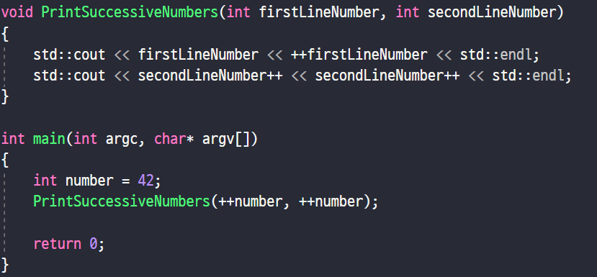
Item 1. Quiz
Q36) C++14 컴파일러로 아래와 같은 코드를 작성했을 때, 코드의 실행 결과는 무엇일까?
Q37) C++17 컴파일러로 업데이트 했을 때, 코드의 실행 결과는 무엇일까?

Slide 45
Item 1. Quiz
A36) 알 수 없다. (미정의) (Chapter 8 - Item 2)
A37) (4445, 4344) 또는 (4344, 4445) (Chapter 8 - Item 2)

Slide 46
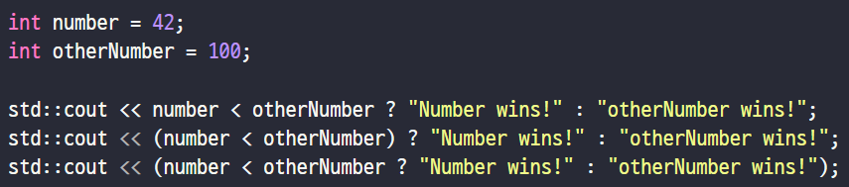
Item 1. Quiz
Q38) 아래 코드의 실행 결과는 무엇일까?

Slide 47
Item 1. Quiz
A38) (컴파일 오류, “1” 출력, “Number wins!” 출력) (Chapter 8 - Item 5)

Slide 48
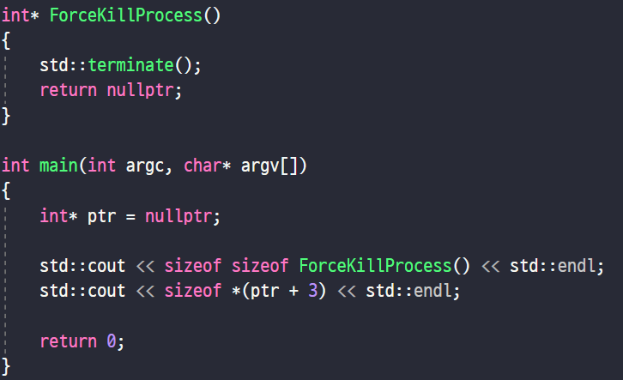
Item 1. Quiz
Q39) 아래 코드의 실행 결과는 무엇일까?
64비트 운영체제에서 실행되고, int는 4바이트 크기를 가진다고 가정하자.

Slide 49
Item 1. Quiz
A39) 8과 4가 출력된다. (Chapter 8 - Item 6)

Slide 50
Item 1. Quiz
Q40) Alignment가 필요한 이유는 무엇일까?
Q41) double 타입 Alignment의 4배의 Alignment를 가지는 int형 변수를 정의해보자.
단, double 타입의 Alignment 수치는 사전에 알 수 없다고 가정한다.

Slide 51
Item 1. Quiz
A40) Instruction 효율성을 높일 수 있다. (Chapter 8 - Item 7)
A41) 아래 코드를 참고하자. (Chapter 8 - Item 7)

Slide 52
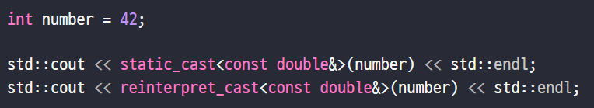
Item 1. Quiz
Q42) C++에서 const_cast은 무엇을 수행하는 캐스팅일까?
Q43) 아래 코드의 실행 결과는 무엇일까?

Slide 53
Item 1. Quiz
A42) 포인터와 참조자의 하위 const 속성을 조정한다. (Chapter 8 - Item 8)
A43) 42가 출력된 후, 알 수 없는 값이 출력된다. (Chapter 8 - Item 8)

Slide 54
Item 1. Quiz
Q44) C++ 저장소(Storage)에는 4가지가 존재한다. 최소 3개 이상 설명해보자.
Q45) 지역 정적 객체 초기화가 오류나 예외로 실패했을 때, 해당 함수에 재진입하면 어떻게 될까?
Q46) 번역 단위(Translation Unit)는 무엇일까?
Q47) 개체(Entity)에 대한 연결 방식(Linkage)에는 3가지가 존재한다. 어떤 것들이 있을까?

Slide 55
Item 1. Quiz
A44) 자동 저장소/지역 저장소/동적 저장소/지역 스레드 저장소 (Chapter 9 - Item 1)
A45) 초기화를 재시도한다. (Chapter 9 - Item 1)
A46) 컴파일의 기초 단위 (Chapter 9 - Item 2)
A47) 내부 연결 방식/외부 연결 방식/존재하지 않음 (Chapter 9 - Item 2)

Slide 56
Item 1. Quiz
Q48) 아래 항목들을 연결 방식(Linkage)에 따라 분류해보자.
이름 공간 범위에 정의된 const 변수
이름 공간 범위에서 static으로 정의한 함수
익명 이름 공간에서 extern으로 선언된 함수
블록 범위에서 처음으로 extern으로 선언된 변수

Slide 57
Item 1. Quiz
A48) 아래와 같이 분류가 가능하다. (Chapter 9 - Item 2)
(1 / 2 / 3), (4)

Slide 58
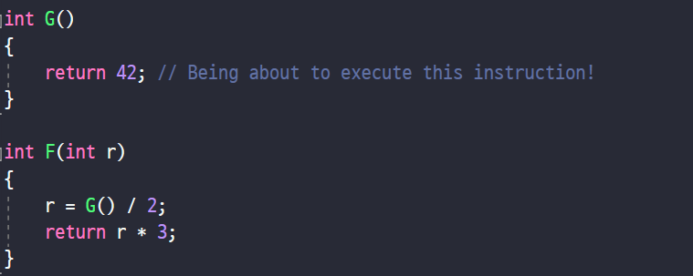
Item 1. Quiz
Q49) Function Prologue의 과정을 설명해보자.
Q50) Function Epilogue의 과정을 설명해보자.
Q51) 아래와 같은 코드가 있을 때, 현재 스택의 구조를 그려보자.
반환 값은 레지스터에 저장하지 않는다고 가정하고, 변수를 정의한 순서대로 스택에 저장된다고 가정하자.

Slide 59
Item 1. Quiz
A49) 프레임 포인터 저장 및 조정, 스택 포인터를 프레임 크기만큼 이동. (Chapter 9 - Item 3)
A50) 스택 포인터 이동 및 프레임 포인터 조정, 이전 프레임의 PC로 복원. (Chapter 9 - Item 3)
A51) Chapter 9 - Item 3의 내용을 참고하자.

Slide 60
Item 1. Quiz
Q52) 아래 조건을 만족하는 두개의 함수를 작성해보자.
함수는 string 타입 객체에 대한 참조자를 매개변수로 받는다.
함수는 전달받은 string에 대문자 알파벳이 존재하는지 검사한 후, 결과를 bool 타입으로 반환한다.
함수 본문에서는 string의 색인 연산자를 제외한 다른 함수를 호출할 수 없다.
하나의 함수는 const에 대한 참조자를 매개변수로 받으며, 나머지 하나는 일반 참조자를 매개변수로 받는다.
두 함수의 이름은 반드시 동일해야 하며, 실행 논리(Logic)을 함수 본문에 중복해서 작성할 수 없다.

Slide 61
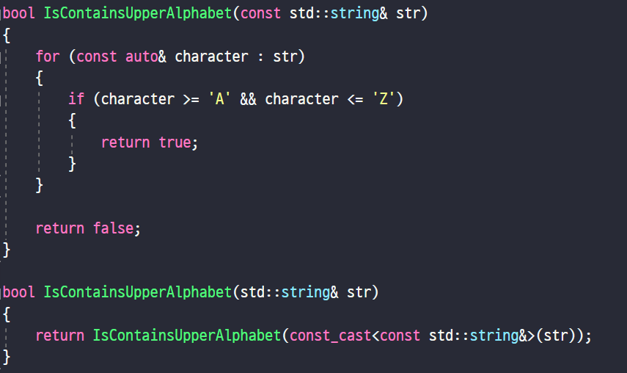
Item 1. Quiz
A52) 아래 코드를 참고하자. (Chapter 10 - Item 1)

Slide 62
Item 1. Quiz
Q53) 아래 조건을 만족하는 함수들을 작성해보자.
함수는 int 요소를 10개 가지고 있는 배열에 대한 참조자를 매개변수로 받는다.
함수가 수행되고 나면, 배열에 있는 요소들은 기존의 3배에 해당하는 값을 가지고 있어야 한다.
함수 본문에서는 range-based for loop를 사용할 수 없다.
함수는 자신이 매개변수로 받은 배열에 대한 참조자를 반환한다.
함수를 정의한 후에는, 함수의 반환 형식을 지정하는 방법만 변경해서 하나 더 만들어보자.

Slide 63
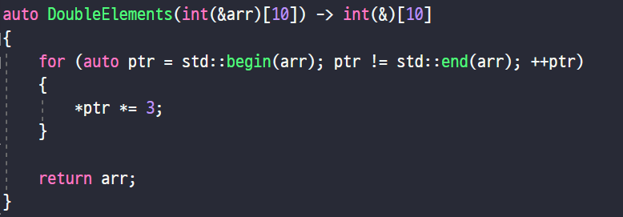
Item 1. Quiz
A53) 아래 코드를 참고하자. (Chapter 9 - Item 5)

Slide 64
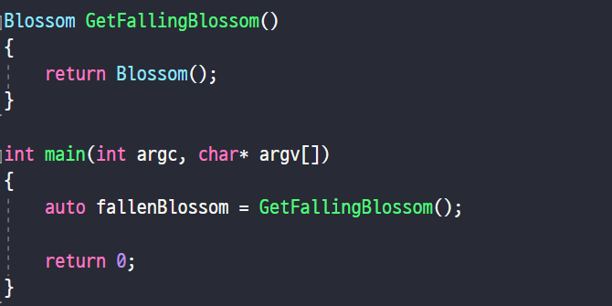
Item 1. Quiz
Q54) 아래 코드에서 객체가 복사될 때마다 “p”가 출력된다고 할 때, 가능한 출력 결과를 모두 생각해보자.
이동이 필요한 경우에는, 이동 대신 복사가 일어난다고 가정하자.

Slide 65
Item 1. Quiz
A54) (pp, p, 출력되지 않음) (Chapter 9 - Item 6)

Slide 66
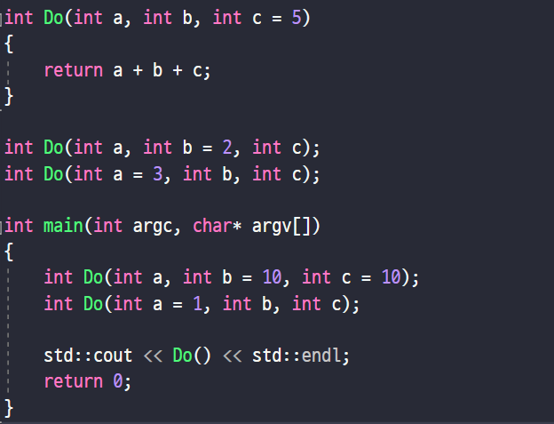
Item 1. Quiz
Q55) 아래 코드의 실행 결과는 무엇일까?

Slide 67
Item 1. Quiz
A55) 21 (Chapter 9 - Item 7)

Slide 68
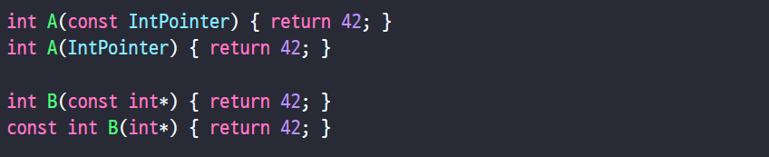
Item 1. Quiz
Q56) 아래 각각의 오버로딩에 대해, 올바른 오버로딩과 잘못된 오버로딩을 구별해보자.

Slide 69
Item 1. Quiz
A56) A는 잘못된 오버로딩이며, B는 올바른 오버로딩이다. (Chapter 10 - Item 1)

Slide 70
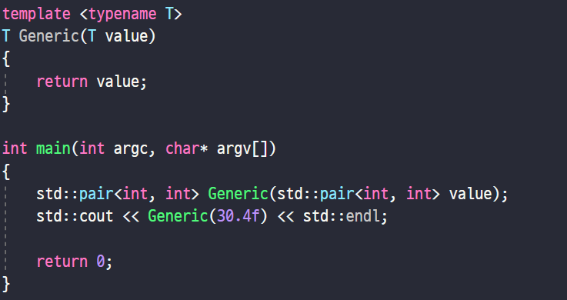
Item 1. Quiz
Q57) 아래 코드의 실행 결과는 무엇일까?

Slide 71
Item 1. Quiz
A57) 컴파일 오류가 발생한다. (Chapter 10 - Item 1)

Slide 72
Item 1. Quiz
Q58) C언어에서 Name Mangling을 수행하는 이유는 무엇일까?
Q59) 아래 조건을 만족하는 코드를 작성해보자.
숫자 하나를 받아서, 제곱 수를 반환하는 함수를 작성한다.
함수는 반드시 선언과 정의를 분리하여, 선언은 “A.h” 파일에, 정의는 “A.cpp” 파일에 작성해야 한다.
A.cpp 파일에서는 A.h를 #include를 통해 가져올 수 없다.
작성하는 함수는 반드시 외부 연결 방식과 C언어 연결 방식을 지니고 있어야 한다.

Slide 73
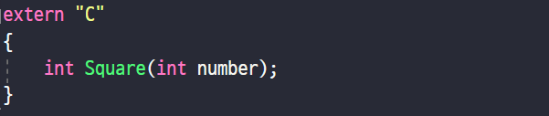
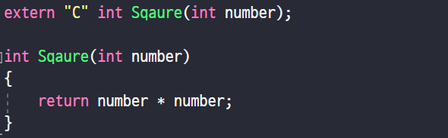
Item 1. Quiz
A58) Linker의 효율성을 위해서 수행한다. (Chapter 10 - Item 2)
A59) 아래 코드를 참고하자. (A.h / A.cpp 순서) (Chapter 10 - Item 2)

Slide 74
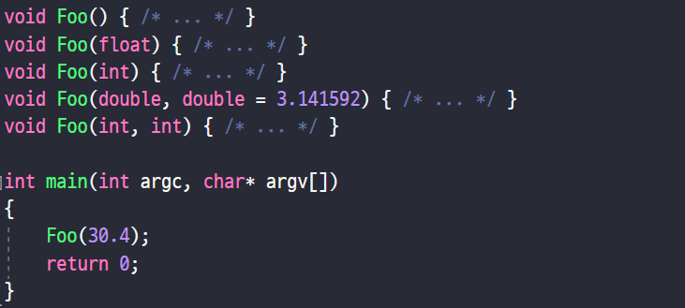
Item 1. Quiz
Q60 ~ Q61) 아래와 같은 코드가 있다고 가정하자.
Q60) Foo 함수가 호출될 때, Candidate 함수와 Viable 함수는 무엇일까?
Q61) Foo 함수가 호출될 때, 어떤 함수가 호출될까? 그리고 이유는 무엇일까?

Slide 75
Item 1. Quiz
A60) 모든 함수는 Candidate, 2/3/4번째 함수는 Viable. (Chapter 10 - Item 3)
A61) 4번째가 호출, 가장 일치하는 함수이기 때문. (Chapter 10 - Item 3)

Slide 76
Item 1. Quiz
Q62) 아래 각 문장에 대해 참/거짓으로 답해보자.
함수 이름을 코드에서 사용하면, 자동으로 함수 포인터로 반환된다.
함수 타입은 배열과 달리 복사가 가능하다.
inline 키워드가 변수나 함수에 지정되면, 컴파일러는 반드시 최적화를 수행해야 한다.
inline 함수 역시, 선언은 여러 개일 수 있으나 정의는 하나여야 한다.

Slide 77
Item 1. Quiz
A62) 답안은 아래를 참조하자.
함수 이름을 코드에서 사용하면, 자동으로 함수 포인터로 반환된다. [T] (Chapter 11 - Item 1)
함수 타입은 배열과 동일하게, 복사가 불가능하다. [F] (Chapter 11 - Item 1)
컴파일러는 최적화 수행에 대한 의무가 없다. [F] (Chapter 12 - Item 1)
inline 함수/변수의 정의는 동일하다면, 여러 개일 수 있다. [F] (Chapter 12 - Item 1)

Slide 78
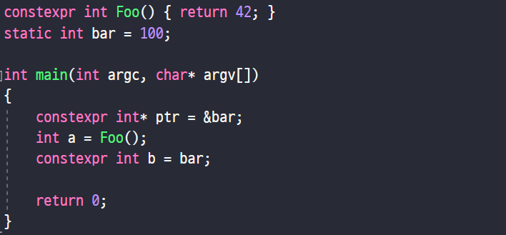
Item 1. Quiz
Q63) 아래 코드에서, 잘못된 점을 모두 찾아보자.

Slide 79
Item 1. Quiz
A63) “b” 변수의 초기화는 잘못되었다. (Chapter 12 - Item 2)

Slide 80
Item 1. Quiz
Q64) 아래 조건을 만족하는 코드를 작성해보자.
해당 함수는 피보나치 수를 계산하는 함수이다.
해당 함수를 통해, 컴파일 시간에 대해 Fib(20)을 계산할 수 있어야 한다.
해당 함수는 C++11 컴파일러에서 컴파일 가능해야 한다.

Slide 81
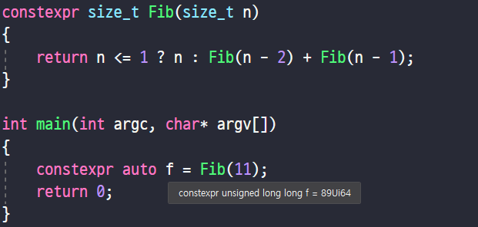
Item 1. Quiz
A64) 아래 코드를 참고하자. (Chapter 12 - Item 2)

Slide 82
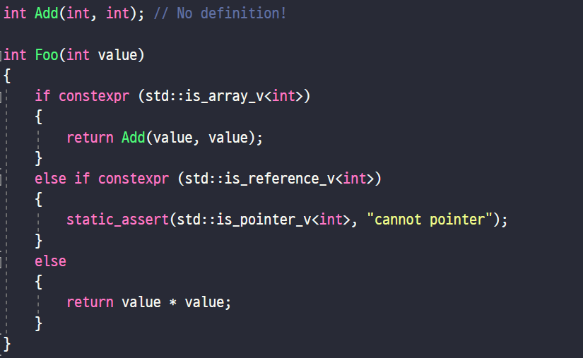
Item 1. Quiz
Q65) 아래 코드에서, 잘못된 점을 모두 찾아보자.

Slide 83
Item 1. Quiz
A65) static_assert가 실패한다. (Chapter 12 - Item 2)

